Slide 1
Progetto
Gestione Magazzino

Slide 2
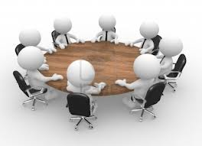
Questo progetto è stato fatto da:
Acevedo Martin Thomas
Birolini Alessia (referente)
Muraru Leonardo

Slide 3
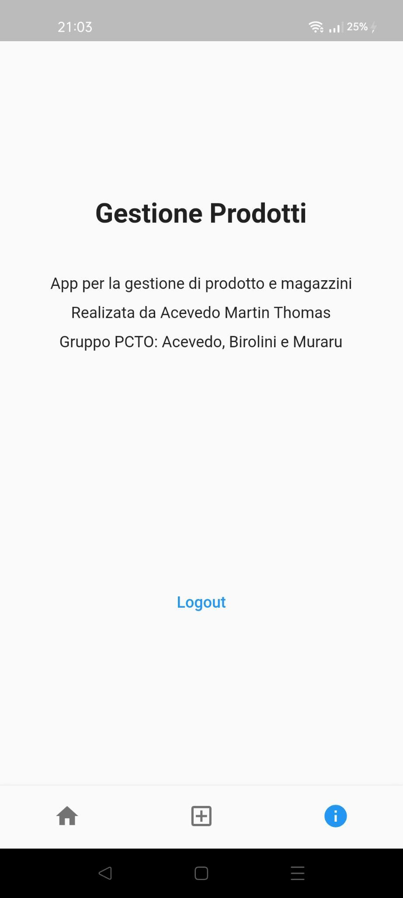
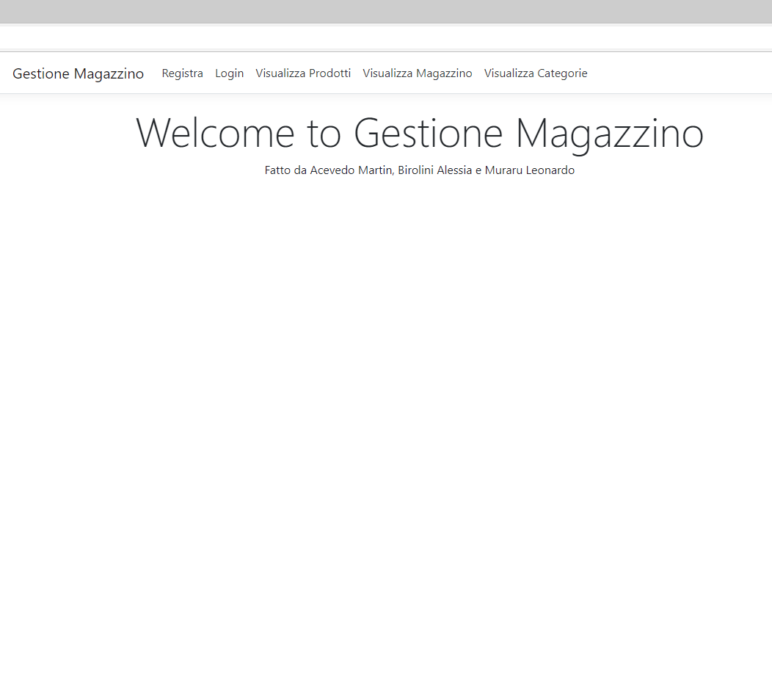
A cosa serve questo progetto?
Tramite questo progetto è possibile:
Visualizzare un magazzino, il quale è diviso in categorie e per ogni categoria si possono visualizzare i prodotti della categoria selezionata, con tutte le sue caratteristiche.

Slide 4
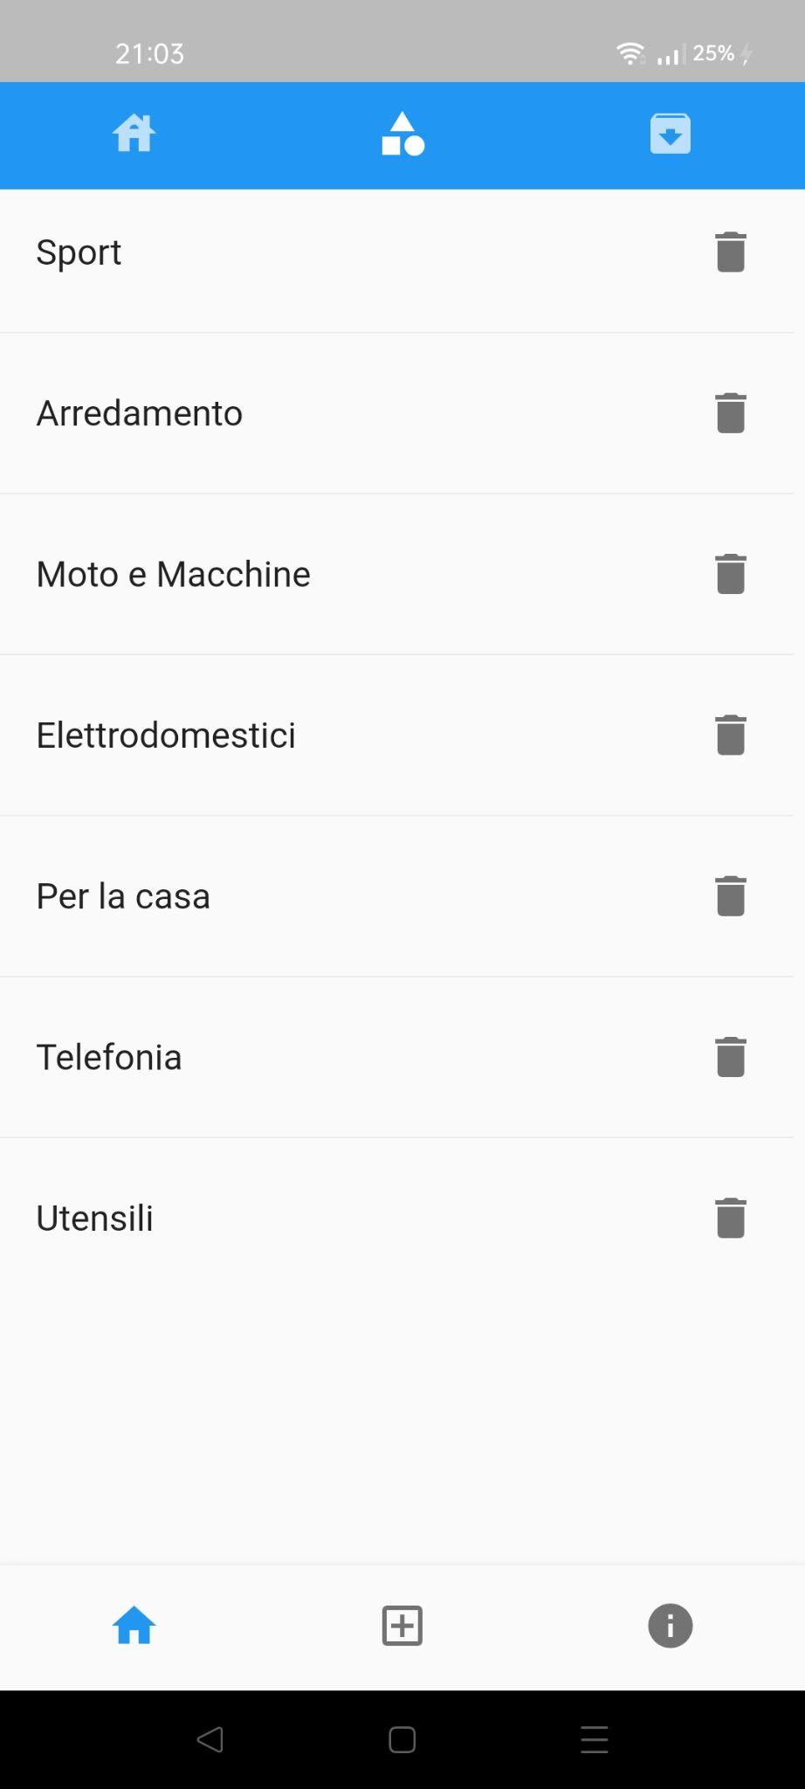
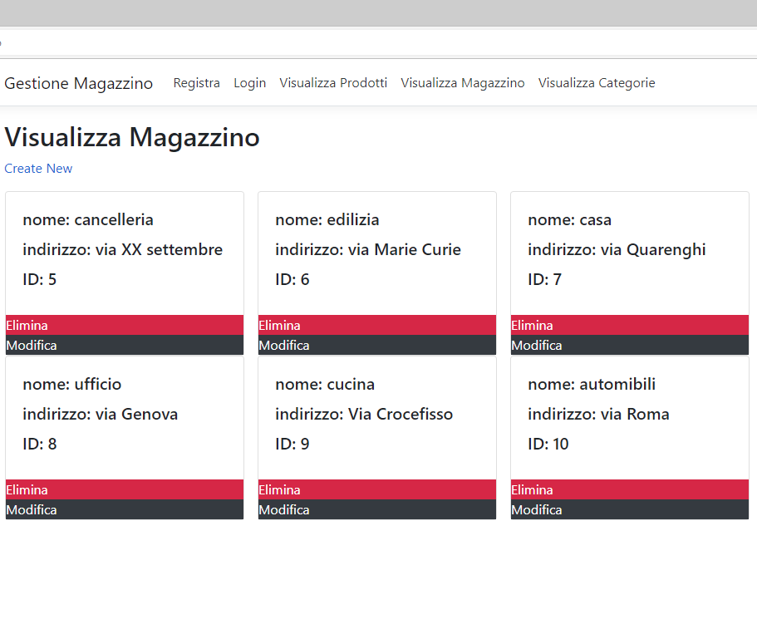
A cosa serve questo progetto?
Tramite questo progetto è possibile:
Creare un magazzino, il quale è diviso in categorie, o creare una nuova categoria o creare nuovi prodotti, con tutte le sue caratteristiche.

Slide 5
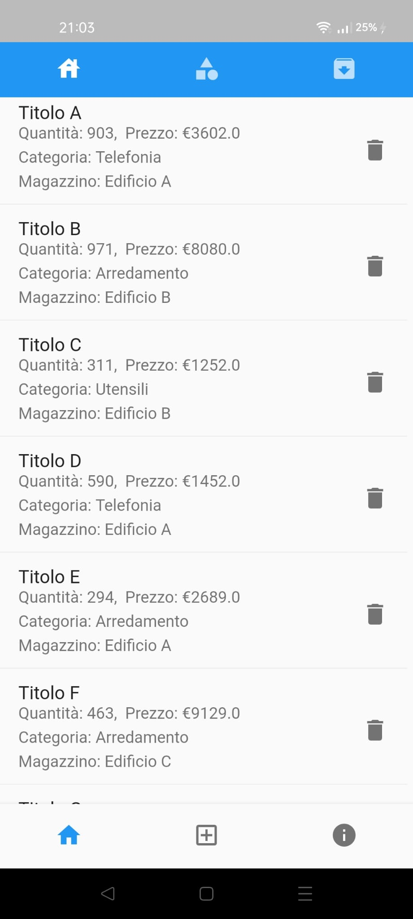
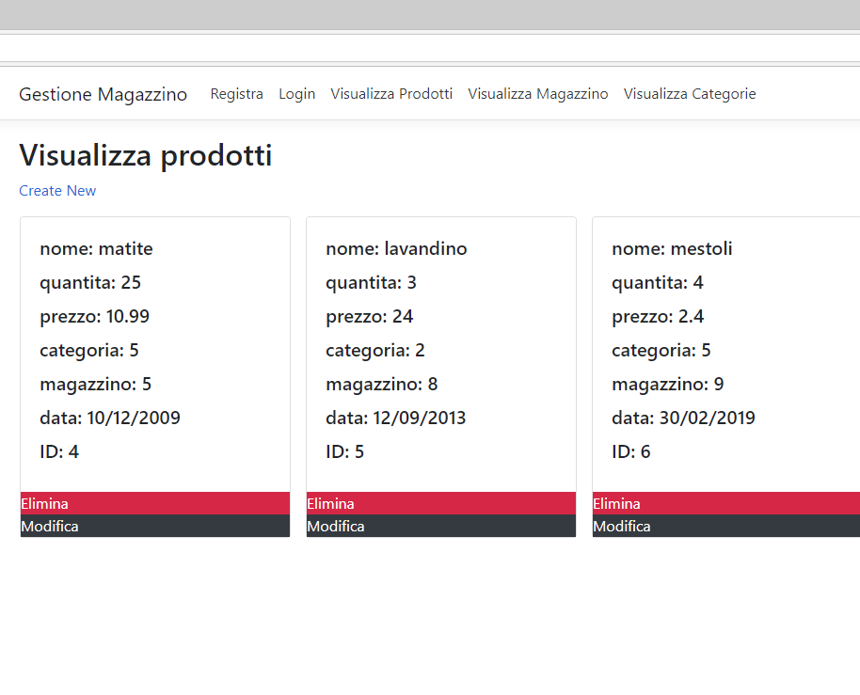
A cosa serve questo progetto?
Tramite questo progetto è possibile:
Modificare le caratteristiche del magazzino, delle categorie e dei prodotti a proprio piacimento e utilizzo.

Slide 6
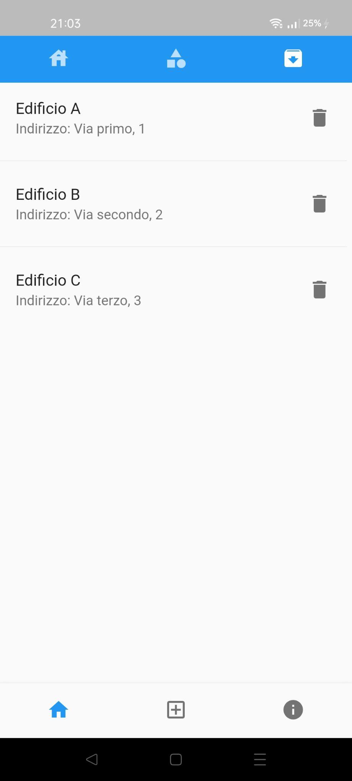
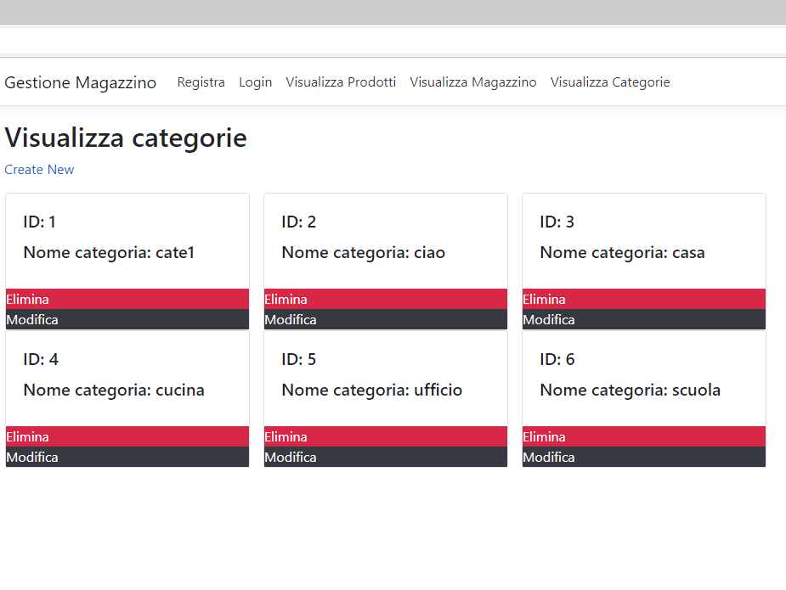
A cosa serve questo progetto?
Tramite questo progetto è possibile:
Eliminare le caratteristiche del magazzino, delle categorie e dei prodotti a proprio piacimento e utilizzo.

Slide 7
Perché abbiamo fatto questo specifico progetto?
Abbiamo deciso di fare questo progetto, in quanto l’idea di utilizzare un magazzino, che ha delle categorie e dei prodotti al proprio interno, divisi per categoria.
Questa scelta è stata fatta perché è possibile trovare una situazione simile nel mondo reale, come per esempio, nei supermercati o in un semplice negozietto di paese.
La Web API può essere raggiunta sia da una web application che da una semplice applicazione per smartphone, abbiamo preso questa decisione per far si che l’API possa essere più accessibile, senza l’utilizzo di un pc, portatile o fisso.

Slide 8
Grazie
Gruppo PCTO Birolini

